Slide 1
Etik

Slide 2
Lægens dilemma
En erfaren læge står over for at skulle redde fem døende patienter, som hver mangler et forskelligt organ for at kunne overleve. Desværre er der ingen organer til rådighed på hospitalet.
Samtidig har lægen en sjette patient, der lider af en livsfarlig sygdom, som betyder, at patienten vil dø tidligere end de fem andre patienter.
Men lægen er i besiddelse af medicin, der vil kunne holde patienten med den livstruende sygdom i live i nogle få år. Hvis den sjette patient ikke får medicinen, vil han dø, men lægen vil kunne bruge patientens organer til at redde de fem andre patienter.

Slide 3
Vagten i koncentrationslejeren
Du er fange i en koncentrationslejer. En sadistisk vagt er i færd med at hænge din søn, fordi han forsøgte at flygte. Vagten beder dig om at trække stolen væk under din søn. Hvis du nægter at gøre det, vil vagten dræbe ikke kun sønnen der prøvede at flygte, men også din anden søn, som er en anden uskyldig fange. Du er ikke i tvivl om, at vagten mener, hvad han siger.

Slide 4
Etik = læren om de normer, der regulerer menneskets adfærd overfor hinanden (samfundet, naturen)
→ tænkning over, hvad der er ”godt/ondt”, ”rigtigt/forkert”
Etik kan både anvendes deskriptivt (til at beskrive og analysere argumentationen i en etisk debat) og normativt (når man selv tager stilling).

Slide 5
Nytte-etik
Mål: at fremme lykke og mindske lidelse (= nyttigt)
Hovedvægten lægges derfor på handlingens mål og konsekvenser (positive og negative).
Pligt-etik
Mål: at handle sådan, at det kan være en rettesnor for alle
Hovedvægten lægges derfor på motivet, sindelaget, den gode vilje – ikke resultatet.
Vi har pligt til at arbejde for andres lykke

Slide 6
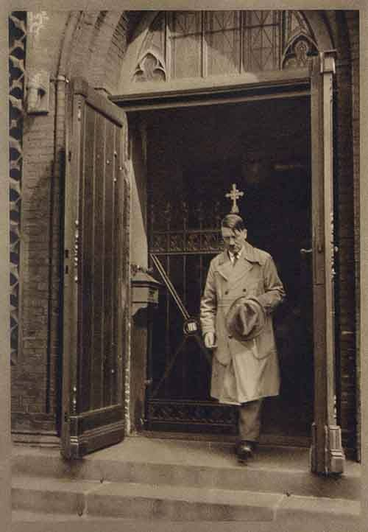

Slide 7
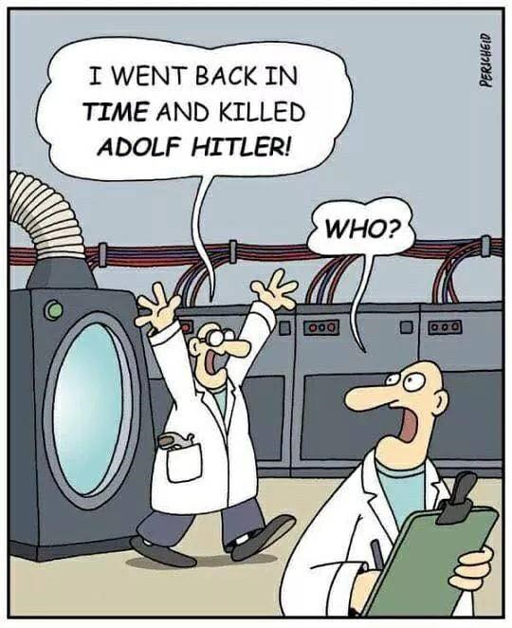

Slide 8
Buddhisme
De fem forskrifter
Buddhismens etiske normer kommer til udtryk i de fem forskrifter, der gælder for alle buddhister. Som buddhist skal man:
1. Afholde sig fra at tage noget levende væsens liv.
2. Afholde sig fra at tage, hvad der ikke gives.
3. Afholde sig fra utugt (for munke gælder dette seksuel omgang i det hele taget).
4. Afholde sig fra falsk tale.
5. Afholde sig fra at indtage destillerede og gærede drikke, der forårsager beruselse og hensynsløshed.
(https://www.religion.dk/buddhisme/buddhistisk-etik)

Slide 9
Kristendom
De ti bud
v1 Gud talte alle disse ord: v2 »Jeg er Herren din Gud, som førte dig ud af Egypten, af trællehuset.
v3 Du må ikke have andre guder end mig.
v4 Du må ikke lave dig noget gudebillede i form af noget som helst oppe i himlen eller nede på jorden eller i vandet under jorden. v5 Du må ikke tilbede dem og dyrke dem, for jeg, Herren din Gud, er en lidenskabelig Gud. Jeg straffer fædres skyld på børn, børnebørn og oldebørn af dem, der hader mig; v6 men dem, der elsker mig og holder mine befalinger, vil jeg vise godhed i tusind slægtled.
v7 Du må ikke bruge Herren din Guds navn til løgn, for Herren vil aldrig lade den ustraffet, der bruger hans navn til løgn.
v8 Husk sabbatsdagen og hold den hellig. v9 I seks dage må du arbejde og gøre alt, hvad du skal; v10 men den syvende dag er sabbat for Herren din Gud. Da må du ikke gøre noget som helst arbejde, hverken du selv eller din søn eller datter, din træl eller trælkvinde eller dine husdyr, og heller ikke den fremmede i dine byer. v11 For på seks dage skabte Herren himlen og jorden og havet med alt, hvad de rummer, men på den syvende dag hvilede han. Derfor har Herren velsignet sabbatsdagen og helliget den.
v12 Ær din far og din mor, for at du må få et langt liv på den jord, Herren din Gud vil give dig.
v13 Du må ikke begå drab.
v14 Du må ikke bryde et ægteskab.
v15 Du må ikke stjæle.
v16 Du må ikke vidne falsk mod din næste.
v17 Du må ikke begære din næstes hus. Du må ikke begære din næstes hustru, hans træl eller trælkvinde, hans okse eller æsel eller noget som helst af din næstes ejendom.«
(Anden Mosebog 20, 1-17. De ti bud findes også i Femte Mosebog 5, 6-21)

Slide 10
Det største bud i loven
v34 Da farisæerne hørte, at Jesus havde lukket munden på saddukæerne, samledes de, v35 og en af dem, en lovkyndig, spurgte ham for at sætte ham på prøve: v36 »Mester, hvad er det største bud i loven?« v37 Han sagde til ham: » ›Du skal elske Herren din Gud af hele dit hjerte og af hele din sjæl og af hele dit sind.‹ v38 Det er det største og det første bud. v39 Men der er et andet, som står lige med det: ›Du skal elske din næste som dig selv.‹ v40 På de to bud hviler hele loven og profeterne.«
(Matt 5, 34-40)

Slide 11
[…]Tre slags gruelige synder imod Gud og mennesker ophober disse mennesker over sig, og derved har de mangefold gjort sig fortjent til døden på legeme og sjæl. For det første: De har svoret deres øvrighed troskab og huldskab, svoret at være underdanige og lydige. Og det har jo også Gud påbudt, når han i Matt 22,21 siger: Giv kejseren, hvad kejserens er, og i Rom 13,1: Enhver skal underordne sig øvrigheden osv. […]
Derfor skal her enhver, som kan, slå løs, slå ihjel og stikke ned, privat eller offentligt, i den overbevisning, at der ikke kan være noget mere giftigt, mere skadeligt, mere djævelsk end et oprørsk menneske. Ganske som man må slå en gal hund ned; slår du ikke den, så slår den dig, og et helt land sammen med dig[….]
(Martin Luther om bondekrigen, 1525 fra
https://www.frydenlund.dk/temasider-og-diverse/island-tekster/tekst-11.aspx)

